Slide 1
EN811100 Linear Circuit Analysis
Chapter 8
Second-Order Circuits
Feb 20, 2563
C. K. Alexander – M. N. O. Sadiku Fundamentals of Electric Circuits, 5th Edition, The McGraw-Hill Companies 2013
J. A. Svoboda – R. C. Dorf
Introduction to Electric Circuits, 9th edition, John Wiley & Sons, Inc. 2014

Slide 2
Chapter 8 Second-Order Circuits
8.1 Examples of 2nd order RCL circuit
8.2 The source-free series RLC circuit
8.3 The source-free parallel RLC circuit
8.4 Step response of a series RLC circuit
8.5 Step response of a parallel RLC

Slide 3
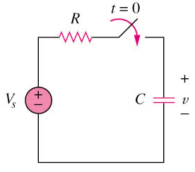
ทบทวน: ความหมายของ เวลา t=0⁻ กับ t=0⁺
เรื่องนี้เกี่ยวข้องกับวงจรทุกวงจรที่มี
Switch อยู่ด้วย
สมมุติให้ Switch เปลี่ยนสถานะ
ณ เวลา t = 0
เวลา t=0⁻ หมายถึงเวลาก่อนที่สวิตซ์จะเปลี่ยนสถานะเพียงเล็กน้อย
เวลา t=0⁺ หมายถึงเวลาหลังจากสวิตซ์เปลี่ยนสถานะแล้วเพียงเล็กน้อย
เรื่องนี้สำคัญเพราะแม้ว่าเวลา t=0⁻ และเวลา t=0⁺ จะต่างกัน
เพียงเล็กน้อย แต่วงจร ณ เวลา t=0⁻ กับวงจร ณ เวลา t=0⁺
จะแตกต่างกันมาก

Slide 4
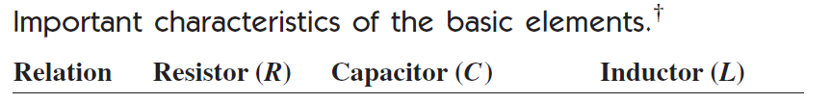
ทบทวน: Summary from Chapter 6
ที่ DC
Condition
Open
circuit
Short
circuit
ปกติ
(DC Condition เกิดขึ้นเมื่อต่ออุปกรณ์นี้กับ DC Source
เป็นเวลานานๆ)
แรงดันของ C
ไม่สามารถเปลี่ยน
แปลงอย่างฉับพลัน
กระแสของ L
ไม่สามารถเปลี่ยน
แปลงอย่างฉับพลัน
คุณสมบัติ
ปกติ

Slide 5
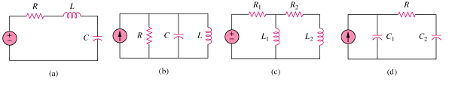
8.1 What is a 2nd order circuit?
A second-order circuit is characterized by a second-order differential equation. It consists of resistors and the equivalent of two energy storage elements.
วงจร Second order หมายถึงวงจรที่อธิบายโดยใช้สมการเชิง
อนุพันธ์อันดับที่ 2
วงจรนี้ประกอบด้วย Resistor และ Energy storage element
อีก 2 ตัว (L หรือ C)
Examples of 2nd order RCL circuits
RLC Series
RLC Parallel
RL T-config
RC Pi-config

Slide 6
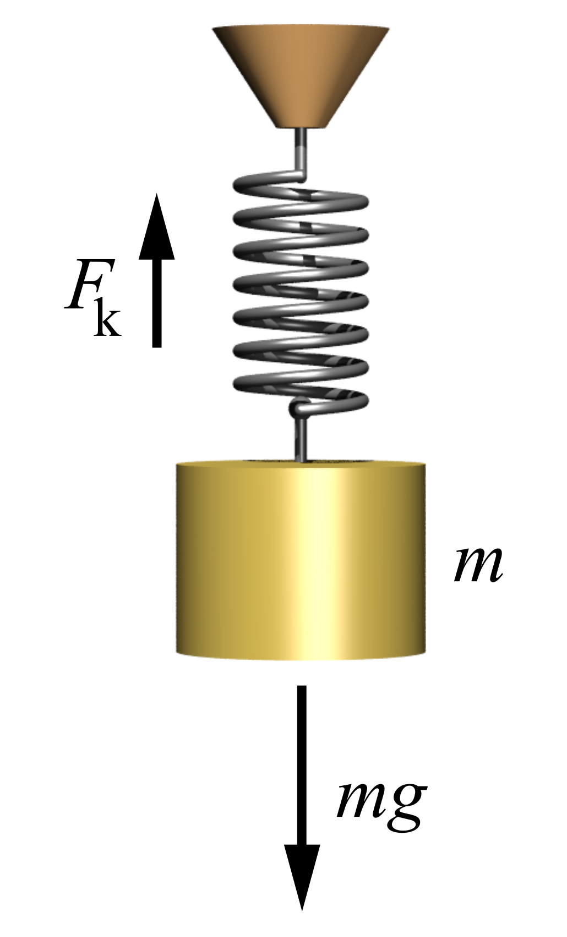
ข้อสังเกตุ: Second Order Systems
ในทางไฟฟ้า วงจรที่เป็น Second order ประกอบด้วย Energy
Storage element 2 ตัว (L หรือ C ก็ได้)
ในทางเครื่องกลก็มีระบบที่เป็น Second order เช่นกัน
ตัวอย่างง่ายๆ เช่น ระบบที่ประกอบด้วยสปริงและมวลยึดติดกัน
ระบบนี้มี Energy storage element 2 ตัวคือ
- สปริง (เก็บสะสมพลังงานได้ในรูปการยืดหด
ของสปริง Elastic Potential Energy)
- มวล (เก็บสะสมพลังงานได้ในรูปพลังงานจลน์
Kinetic energy และพลังงานศักย์ Potential
Energy)
- นอกจากนี้ระบบยังมีแรงเสียดทานในอากาศ
ตำแหน่งของมวลสามารถอธิบายได้โดยใช้สมการเชิงอนุพันธ์อันดับที่ 2

Slide 7
ข้อสังเกตุ: Second Order Systems
พลังงานที่สะสมในสปริง, พลังงานจลน์และพลังงานศักย์ของมวล
สามารถแลกเปลี่ยนกลับไปกลับมาได้
ถ้าเราดึงมวลลงแล้วปล่อยมือ มวลจะเคลื่อนแบบ แกว่งขึ้น
แกว่งลง (Oscillate) และจะค่อยๆแกว่งน้อยลงๆจนหยุดเนื่องจาก
ระบบนี้มีแรงเสียดทานจากอากาศ ทำให้ระบบสูญเสียพลังงานไปเรื่อยๆ
ในทางไฟฟ้า วงจร Second order ก็มีลักษณะ
คล้ายกัน กล่าวคือพลังงานที่สะสมใน Energy
Storage element ทั้ง 2 ตัว สามารถแลกเปลี่ยน
กลับไปกลับมาได้ และอาจเกิดการแกว่งของค่าแรงดัน
หรือกระแสได้ คล้ายกับปรากฏการณ์ที่เกิดขึ้น
ในระบบสปริงกับมวล

Slide 8
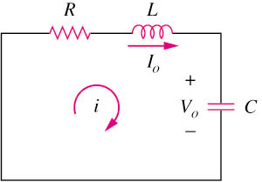
8.2 Source-Free Series RLC Circuits
The solution of the source-free series RLC circuit is called as the natural response of the circuit.
The circuit is excited by the energy initially stored in the capacitor and inductor.
วงจรอนุกรม RLC แบบ Source free ทำงานได้โดยใช้พลังงานที่
สะสมในอุปกรณ์เท่านั้น ผลตอบสนองลักษณะนี้เรียกว่า
Natural response (ไม่มีแหล่งพลังงานอื่นๆมาจ่ายพลังงานให้)
ตอนเริ่มต้นในวงจรนี้จะมีพลังงานสะสมใน L คือ
และจะมีพลังงานสะสมใน C คือ

Slide 9
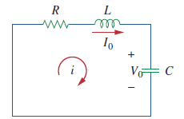
การวิเคราะห์วงจรอนุกรม RLC แบบ Source free
ใช้ KVL จะได้
*** ได้สมการเชิงอนุพันธ์
อันดับที่ 2 ***
เพื่อจะกำจัดตัวดำเนินการอินทีเกรท
ให้ Differentiate สมการนี้ จะได้

Slide 10
Finding Initial and Final Values
จากเนื้อหาในบทที่ 7 จะพบว่า การแก้สมการ
เชิงอนุพันธ์อันดับที่ 1 เช่นสมการของวงจร RC คือ
เราจำเป็นจะต้องทราบค่าเริ่มต้นของสมการ
เช่นค่า ของ C และค่า ของ L
ในบทที่ 8 นี้ เราจะต้องแก้สมการเชิงอนุพันธ์อันดับที่ 2 ซึ่งค่า
เริ่มต้นที่เกี่ยวข้องจะประกอบด้วย 4 ค่าได้แก่
- ค่าแรงดันเริ่มต้น ของ C
- ค่าอนุพันธ์ของแรงดันของ C ณ เวลา t=0⁺
- ค่ากระแสเริ่มต้น ของ L
- ค่าอนุพันธ์ของกระแสของ L ณ เวลา t=0⁺

Slide 11
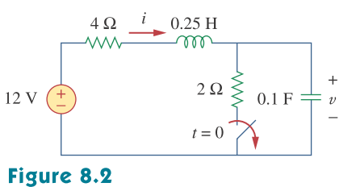
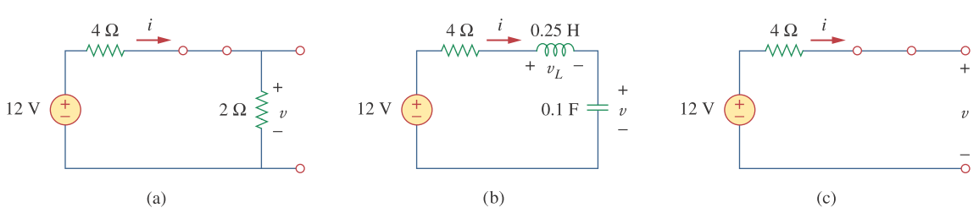
Finding Initial and Final Values
ตัวอย่างการหาค่าเริ่มต้น
วิธีทำ 1. หาค่า i(0⁺) ของ L
ช่วงเวลา t=0⁻ สวิตซ์ Close
Circuit เป็นเวลานาน
C เสมือน Open circuit
L เสมือน Short circuit
วงจรจะอยู่ในสถานะดังรูป
จะได้กระแส
และ

Slide 12
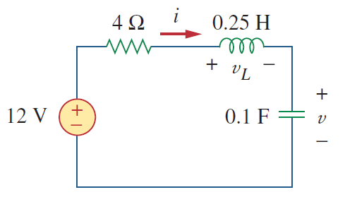
2. หาค่า v(0⁺) ของ C
ใช้ Voltage divider จะได้
และ
3. หาค่า ของ C
ช่วงเวลา t=0⁺ สวิตซ์เปลี่ยนสถานะเป็น
Open circuit วงจรจะอยู่ในสถานะดังรูป
สูตรกระแสของ C คือ
จะได้
และ
จะได้

Slide 13
4. หาค่า ของ L
สูตรแรงดันของ L คือ
จะได้
จากวงจรนี้ ใช้ KVL ณเวลา t=0⁺ จะได้
จะได้

Slide 14
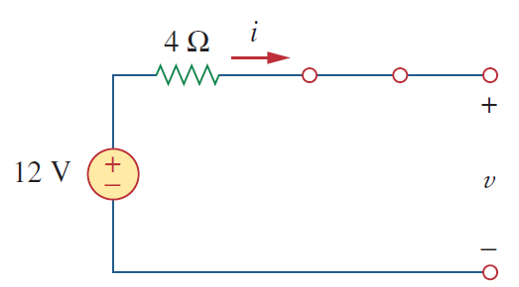
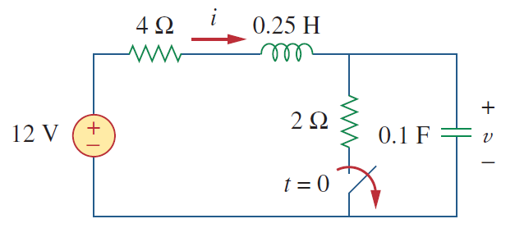
5. หาค่า i(∞),v(∞)
ช่วงเวลา t=∞ จะได้ว่า L อยู่ในสถานะ Short circuit และ
C อยู่ในสถานะ Open circuit จะได้วงจรเป็นดังรูป
จะได้
และ

Slide 15
การวิเคราะห์วงจรอนุกรม RLC แบบ Source free
ใช้ KVL จะได้
*** ได้สมการเชิงอนุพันธ์
อันดับที่ 2 ***
เพื่อจะกำจัดตัวดำเนินการอินทีเกรท
ให้ Differentiate สมการนี้ จะได้

Slide 16
การหาคำตอบของสมการเชิงอนุพันธ์อันดับ 2
คำตอบของสมการเชิงอนุพันธ์ในรูปแบบนี้
จากการสังเกตุในบทที่ 7 จะพบว่าคำตอบจะอยู่ในรูป
เมื่อแทนค่าลง
ในสมการจะได้

Slide 17
สมการนี้เรียกว่า
Characteristic equation
จะได้รากของสมการนี้เป็น
มีรากเป็น

Slide 18
Characteristic equation
มีรากเป็น
จัดรูปให้อธิบายง่ายขึ้น
โดย
ถ้า s₁ ≠ s₂ เราจะได้คำตอบของสมการ เป็น

Slide 19
สรุปสำหรับ Source Free Series RLC circuit
มีสมการเชิงอนุพันธ์เป็น
หรือ
ถ้า s₁ ≠ s₂ คำตอบของกระแสที่ไหลในวงจรจะเป็น
โดย
s₁ และ s₂ เรียกว่า Natural frequency
ω₀ เรียกว่า Resonant frequency หรือ undamped natural frequency
α เรียกว่า Damping factor หรือ Neper frequency
(Damp = ชื้นแฉะ)

Slide 20
คำตอบของสมการเชิงอนุพันธ์ของวงจรอนุกรม RLC
Damping
ratio
คำตอบที่เป็นไปได้จะมี 3 กรณี
1. ถ้า α > ω₀ จะเป็น Over-damped case
2. ถ้า α = ω₀ จะเป็น Critically damped case
3. ถ้า α < ω₀ จะเป็น Under-damped case

Slide 21
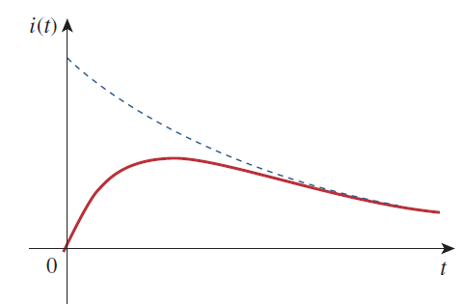
1. Overdamped Case (α > ω₀)
ในกรณีนี้
หรือ
จะได้
กรณีนี้จะได้ s₁ และ s₂
เป็นจำนวนจริงลบ

Slide 22
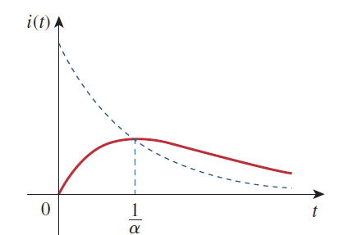
2. Critically damped Case (α = ω₀)
ในกรณีนี้
หรือ
จะได้
ในกรณีนี้ คำตอบจะเป็นรูปแบบพิเศษ คือ
กรณีนี้จะได้ s₁ = s₂
เป็นจำนวนจริงลบ

Slide 23
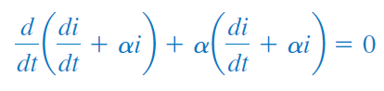
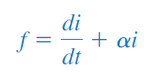
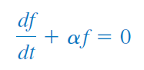
พิสูจน์คำตอบของกรณี Critically damped
เมื่อ
จะได้
จัดรูปใหม่ได้
(1)
ให้
แทนลงในสมการ (1) จะได้

Slide 24
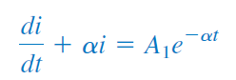
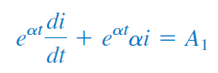
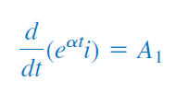
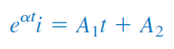
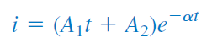
เนื่องจาก เป็นสมการเชิงอนุพันธ์อันดับที่ 1
ซึ่งมีคำตอบเป็น
จะได้
เขียนใหม่ได้เป็น
Integrate ทั้งสองด้านจะได้
นั่นคือ

Slide 25
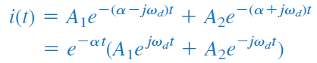
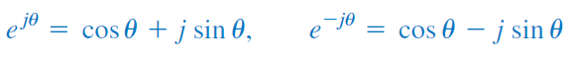
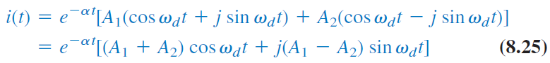
3. Underdamped Case (α < ω₀)
ในกรณีนี้
หรือ
โดย
กรณีนี้จะได้ s₁ และ s₂ เป็นจำนวนเชิงซ้อน
จะได้
ใช้ Euler formula
จะได้

Slide 26
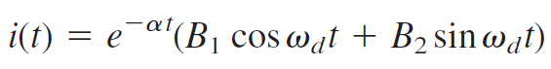
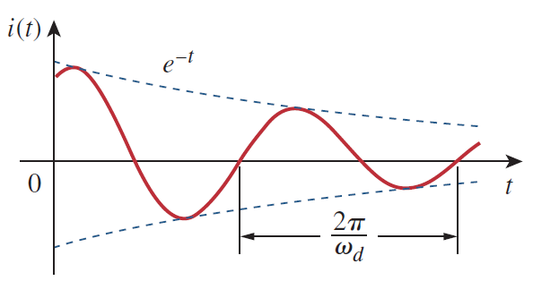
3. Underdamped Case (α < ω₀)
โดย
จะได้
โดย
ω_{d} เรียกว่า Damping
frequency หรือ Damped natural frequency
ความถี่ของการสั่นเท่ากับ ω_{d}

Slide 27
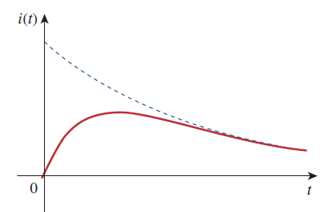
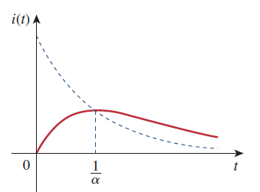
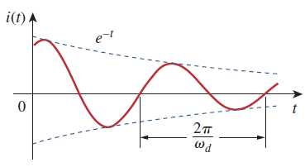
8.2 Source-Free Series RLC Circuits
สรุป สำหรับสมการเชิงอนุพันธ์อันดับที่ 2
1. If over-damped case
where
2. If critical damped case
where
3. If under-damped case
where

Slide 28
ทำไมใช้คำว่า Damp ที่แปลว่า เปียกแฉะ
ตอบ: ที่ใช้คำว่า Damp นี้ก็เพราะว่าคำตอบของสมการเชิงอนุพันธ์
อันดับ 2 นี้ ตรงกับ การเคลื่อนที่ของวัตถุแบบแกว่งในของเหลว
Overdamped = ของเหลวหนืดมาก เมื่อเราแกว่งลูกตุ้มผ่าน
ของเหลวนี้ ลูกตุ้มเกือบจะหยุดทันทีที่ลูกตุ้มจมในของเหลว (เหมือน
โช๊ครถยนต์ที่แข็งมากๆ เมื่อเหยียบเบรก รถจะหยุดเกือบทันที)
Critically damped = ของเหลวหนืดปานกลาง เมื่อเราแกว่ง
ลูกตุ้มผ่านของเหลวนี้ ลูกตุ้มจะหยุดแบบเนิบๆเมื่อลูกตุ้มจมในของเหลว (เหมือนโช๊ครถยนต์ที่พอดีๆ เมื่อเหยียบเบรก รถจะหยุดแบบเนิบๆ)
Underdamped = ของเหลวหนืดน้อย เมื่อเราแกว่งลูกตุ้มผ่าน
ของเหลวนี้ ลูกตุ้มจะแกว่งไปแกว่งมาและจะหยุดในที่สุด แต่ใช้เวลา
มากที่สุดในการหยุด (เหมือนโช๊ครถยนต์ที่อ่อนมากๆ เมื่อเหยียบเบรก รถจะหยุดช้าและแกว่งขึ้นแกว่งลง)

Slide 29

ตัวอย่าง Damped Oscillatory Motion

Slide 30
การหาค่าเริ่มต้นของวงจรอนุกรม RLC
ค่าเริ่มต้น ณ เวลา t=0 ได้แก่ ของ C และ ของ L และค่า
จาก KVL ณ เวลา t=0
จะได้
*** ค่าเหล่านี้จะใช้หาค่า A₁ และ A₂ ต่อไป ***

Slide 31
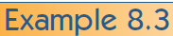
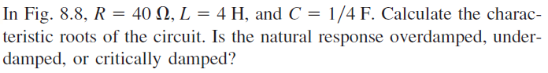
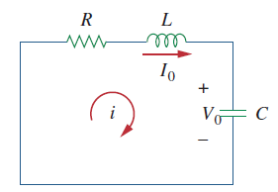
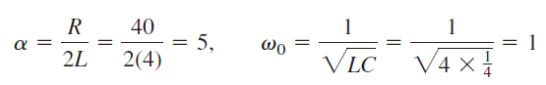
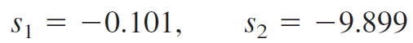
กรณีนี้ได้ s₁ และ s₂
เป็นจำนวนจริงลบ
เนื่องจาก กรณีนี้จะเป็น Overdamped

Slide 32

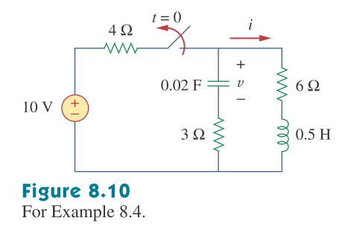
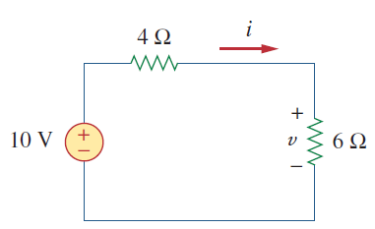
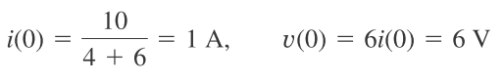
วิธีทำ 1. หาค่าเริ่มต้น ตอนที่ t<0
C เสมือน Open circuit และ
L เสมือน Short circuit จะได้วงจร
จะได้

Slide 33
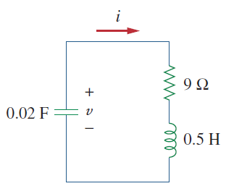
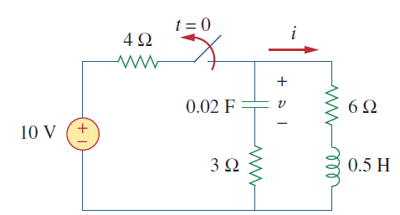
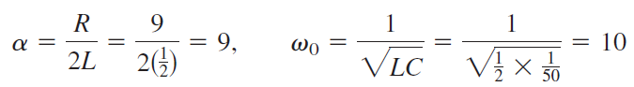
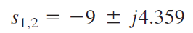
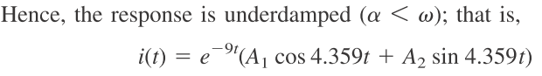
ต่อมา เมื่อ t>0 วงจรจะเป็น
จะได้
ขั้นตอนต่อไปคือการหาค่า A₁ และ A₂

Slide 34
ตอนนี้เรามีค่าเริ่มต้นคือ
จาก KVL ที่เวลา t=0
จะได้

Slide 35
ได้ค่าเริ่มต้นคือ
หาค่า A₁
จากสูตร
แทนค่า t=0
จะได้
จากค่าเริ่มต้น
เป็นค่า i(0) ทั้งคู่
จะได้
ได้

Slide 36
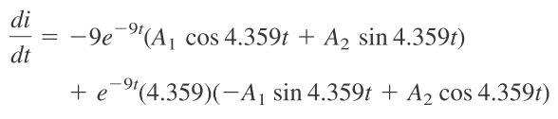
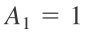
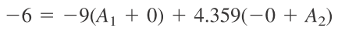
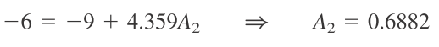
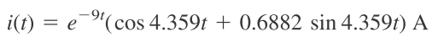
หาค่า A₂
Differentiate
แทนค่า t=0
จะได้คำตอบเป็น

Slide 37
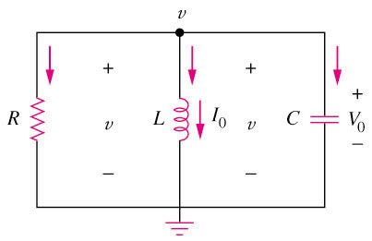
8.3 Source-Free Parallel RLC Circuits
การวิเคราะห์วงจรขนาน RLC แบบ Source free
วงจรนี้ทำงานได้จากพลังงานที่สะสมใน L และ C
ให้ค่าเริ่มต้นของวงจรเป็น
และ
ใช้ KCL ที่ Node บน
Taking the derivative with respect to t and dividing by C
ได้สมการเชิง
อนุพันธ์อันดับที่ 2

Slide 38
8.3 Source-Free Parallel RLC Circuits
สำหรับสมการเชิงอนุพันธ์อันดับที่ 2 ในรูปแบบนี้
โดย
มีคำตอบที่เป็นไปได้ของสมการเชิงอนุพันธ์นี้ 3 รูปแบบ
1. If over-damped case
where
2. If critical damped case
where
3. If under-damped case
where

Slide 39
สรุปสำหรับ Source Free Series RLC circuit
มีสมการเชิงอนุพันธ์เป็น
หรือ
ถ้า s₁ ≠ s₂ คำตอบของกระแสที่ไหลในวงจรจะเป็น
โดย
s₁ และ s₂ เรียกว่า Natural frequency
ω₀ เรียกว่า Resonant frequency หรือ undamped natural frequency
α เรียกว่า Damping factor หรือ Neper frequency
(Damp = ชื้นแฉะ)

Slide 40
การหาค่าเริ่มต้นของวงจรขนาน RLC
ค่าเริ่มต้น ณ เวลา t=0 ได้แก่ ของ C และ ของ L และค่า
KCL ที่ Node บน ณ เวลา t=0
จะได้
*** ค่าเหล่านี้จะใช้หาค่า A₁ และ A₂ ต่อไป ***

Slide 41
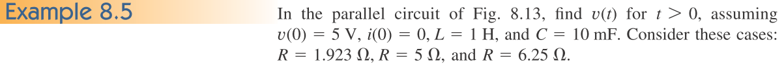

กรณีที่ (1) R = 1.923 Ω
จะได้ว่า กรณีนี้
จึงเป็น Over-damped
ขั้นตอนต่อไป
หาค่า A₁, A₂
จะได้

Slide 42
จากสมการ
แทนค่า t=0 ได้
แต่โจทย์กำหนดให้
เท่ากัน
จะได้
หาค่า
จากสมการ
Diff
เท่ากัน
แทนค่า t=0 จะได้
จะได้

Slide 43
แก้สมการ
จะได้
กรณีที่ (2) R = 5 Ω
จะได้ว่า กรณีนี้
จึงเป็น Critically damped
จะได้
ขั้นตอนต่อไปหาค่า A₁, A₂

Slide 44
จากสมการ
แทนค่า t=0 ได้
แต่โจทย์กำหนดให้
เท่ากัน
จะได้
หาค่า
จากสมการ
เท่ากัน
แทนค่า t=0 และ A₁=5 จะได้
จะได้

Slide 45
จะได้
กรณีที่ (3) R = 6.25 Ω
จะได้ว่า กรณีนี้
จึงเป็น Under-damped
จะได้
ขั้นตอนต่อไปหาค่า A₁, A₂

Slide 46
จากสมการ
แทนค่า t=0 ได้
แต่โจทย์กำหนดให้
เท่ากัน
จะได้
จากสมการ
จะได้
เท่ากัน
จะได้
และ

Slide 47

จะได้
กราฟของ v(t) ทั้ง 3 กรณี
Over-damped
Critically damped
Under-damped

Slide 48




วิธีทำ 1. หาค่าเริ่มต้น ตอน t<0 สวิตซ์ Open circuit, L เสมือน
Short circuit และ C เสมือน Open circuit
ใช้ Voltage divider จะได้
และ

Slide 49



ต่อมา เมื่อ t=0 สวิตซ์ Close circuit วงจรจะกลายเป็น
วงจร RLC แบบขนาน
Over-damped
จะได้

Slide 50
หาค่า A₁, A₂
ค่าเริ่มต้น
เท่ากับ
จะได้
แก้สมการ
หาค่า
A₁, A₂
ค่าเริ่มต้น
เท่ากับ
จะได้

Slide 51
แก้สมการ
จะได้

Slide 52

8.4 Step-Response Series RLC Circuits
ผลตอบสนองของวงจรอนุกรม RLC ที่มีต่อ DC Step Source
(เกิดขึ้นเมื่อเราสับสวิตซ์จ่ายแรงดันไฟฟ้า DC ให้วงจรอนุกรม RLC)
The step response is obtained by the sudden application of a dc source.
The 2nd order of expression
The above equation has the same form as the equation for source-free series RLC circuit.
The same coefficients (important in determining the frequency parameters).
Different circuit variable in the equation.

Slide 53

ที่มา
ใช้ KVL ที่เวลา t > 0
ให้
จะได้
เนื่องจากกระแสที่ไหลผ่าน C คือ
จะได้
จะได้
จัดรูปใหม่จะได้

Slide 54
8.4 Step-Response Series RLC Circuits
The solution of the equation should have two components:
the transient response & the steady-state response
คำตอบของสมการนี้มี 2 ส่วนคือ
*** หมายเหตุ v ในที่นี้
คือ v ที่ตกคร่อม C ***
The transient response is the same as that for source-free case
Transient response เหมือนกับคำตอบของกรณี Source-free
(over-damped)
(critically damped)
(under-damped)
The steady-state response is the final value of v(t).
The values of A₁ and A₂ are obtained from the initial conditions:
and

Slide 55



กรณีที่ (1) R = 5 Ω
หาค่าเริ่มต้นเมื่อ t<0
สวิตซ์ Close และ L เสมือน
Short circuit และ C เสมือน
Open circuit
จะได้
5 Ω
ใช้ Voltage divider จะได้

Slide 56





เมื่อ t≥0 สวิตซ์ Open circuit จะได้วงจรเป็นวงจรอนุกรม RLC
5 Ω
จะได้
Over-damped
Transient response
จะได้
Steady state
response
หาจาก v(∞)
ที่เวลา t=∞, C ถูก
ชาร์จจนเต็ม เสมือน
เป็น Open circuit

Slide 57
หาค่า A₁, A₂
แทนค่า t=0
ค่าเริ่มต้น
เท่ากัน
ค่าเริ่มต้น
5 Ω
เท่ากัน
จะได้

Slide 58
แก้สมการ
จะได้
กรณีที่ (2) R = 4 Ω หาค่าเริ่มต้นเมื่อ t<0 สวิตซ์ Close,
L เสมือน Short circuit และ C เสมือน Open circuit
จะได้
4 Ω
ใช้ Voltage divider จะได้

Slide 59
เมื่อ t≥0 สวิตซ์ Open circuit จะได้วงจรเป็นวงจรอนุกรม RLC
4 Ω
Critically damped
Transient response
จะได้
Steady state
response
หาจาก v(∞)
ที่เวลา t=∞, C ถูก
ชาร์จจนเต็ม เสมือน
เป็น Open circuit

Slide 60
หาค่า A₁, A₂
แทนค่า t=0
ค่าเริ่มต้น
เท่ากัน
จาก
จะได้
เท่ากัน

Slide 61
แก้สมการ
จะได้
กรณีที่ (3) R = 1 Ω หาค่าเริ่มต้นเมื่อ t<0 สวิตซ์ Close,
L เสมือน Short circuit และ C เสมือน Open circuit
จะได้
1 Ω
ใช้ Voltage divider จะได้

Slide 62
เมื่อ t≥0 สวิตซ์ Open circuit จะได้วงจรเป็นวงจรอนุกรม RLC
1 Ω
Under-damped
Transient response
จะได้
Steady state
response
หาจาก v(∞)
ที่เวลา t=∞, C ถูก
ชาร์จจนเต็ม เสมือน
เป็น Open circuit

Slide 63
จะได้
แทนค่า t=0
ค่าเริ่มต้น
เท่ากัน

Slide 64

จาก
จะได้
เท่ากัน
จากสไลด์
ก่อนหน้า
จะได้

Slide 65


กราฟของ v(t) ทั้ง 3 กรณี
Under-damped
Over-damped

Slide 66

8.5 Step-Response Parallel RLC Circuits
ผลตอบสนองของวงจร RLC ขนานที่มีต่อ DC Step Source
(เกิดขึ้นเมื่อเราสับสวิตซ์จ่ายกระแสไฟฟ้า DC ให้วงจรอนุกรม RLC)
The step response is obtained by the sudden application of a dc source.
The 2nd order of expression
It has the same form as the equation for source-free parallel RLC circuit.
The same coefficients (important in determining the frequency parameters).
Different circuit variable in the equation.

Slide 67

ที่มา
ใช้ KCL ที่เวลา t > 0
โดย
จะได้
เนื่องจากแรงดันตกคร่อม L คือ
จะได้
จะได้
จัดรูปใหม่จะได้

Slide 68
8.3 Source-Free Parallel RLC Circuits
การวิเคราะห์วงจรขนาน RLC แบบ Source free
วงจรนี้ทำงานได้จากพลังงานที่สะสมใน L และ C
ให้ค่าเริ่มต้นของวงจรเป็น
และ
ใช้ KCL ที่ Node บน
Taking the derivative with respect to t and dividing by C
ได้สมการเชิง
อนุพันธ์อันดับที่ 2

Slide 69
8.5 Step-Response Parallel RLC Circuits
The solution of the equation should have two components:
the transient response & the steady-state response
คำตอบของสมการนี้มี 2 ส่วนคือ
*** หมายเหตุ i ในที่นี้
คือ i ที่ไหลผ่าน L ***
The transient response is the same as that for source-free case
Transient response เหมือนกับคำตอบของกรณี Source-free
(over-damped)
(critical damped)
(under-damped)
The steady-state response is the final value of i(t).
The values of A₁ and A₂ are obtained from the initial conditions:
i(0) and di(0)/dt.

Slide 70




วิธีทำ หาค่าเริ่มต้นเมื่อ t<0 สวิตซ์ Open circuit วงจรนี้เสมือนแยก
เป็น 2 ส่วน, L เสมือน Short circuit และ C เสมือน Open circuit
ใช้ Voltage divider

Slide 71

ต่อมาเมื่อ t≥0 สวิตซ์ Close circuit ในขณะที่ Voltage source
30u(-t) หยุดทำงาน = Short circuit
R 2 ตัวนี้ขนานกัน
=Over-damped

Slide 72
จะได้
หรือ
และ
จะได้คำตอบ
แทนค่า t=0
เท่ากัน
จากค่าเริ่มต้น

Slide 73
เท่ากัน
เนื่องจากแรงดัน
ตกคร่อม L คือ
จะได้
แก้สมการได้
จะได้
จะได้

Slide 74
โจทย์ให้หา i_{R}(t)
จะได้

Slide 75



Slide 76



Slide 77




Slide 78




Slide 79



Slide 80




